Slide 1
Добрива

Slide 2

Вступ
Харчування - це основа життя будь-якого живого організму, у тому числі й рослин. Поза харчуванням не можна зрозуміти сутність процесів росту і розвитку.
З погляду практичного рослинництва найважливішим засобом поліпшення харчування сільськогосподарських культур є раніше застосування органічних і мінеральних добрив. Ріст рослинної продукції визначається безліччю факторів, серед яких ведуча роль усе-таки належить добривам і особливо мінеральним, виробництво яких нарощує високі темпи.

Slide 3
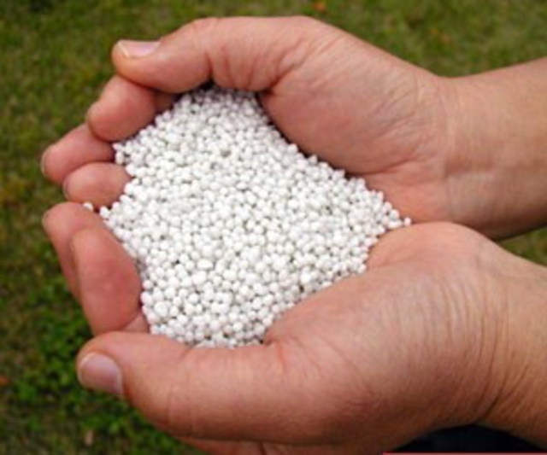
Добрива
Добрива - це неорганічні й органічні речовини, застосовувані в сільському господарстві і рибальстві для підвищення врожайності культурних рослин і рибопродуктивності ставків. Вони бувають: мінеральні (чи хімічні), органічні і бактеріальні (штучне внесення мікроорганізмів з метою підвищення родючості грунтів).

Slide 4
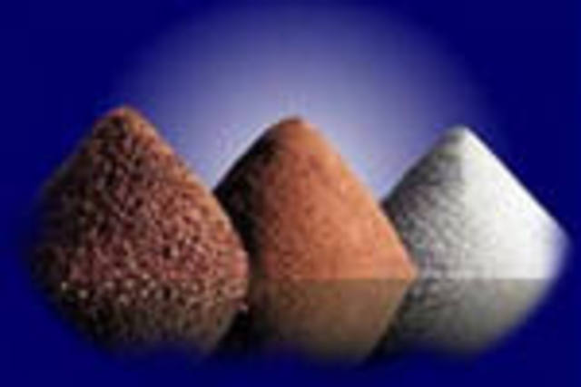
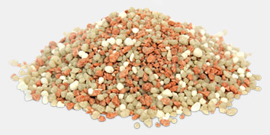
Мінеральні добрива
Мінеральні добрива, добуті з чи надр промислово отримані хімічні сполуки, містять основні елементи харчування (азот, фосфор, калій) і важливі для життєдіяльності мікроелементи (мідь, бор, марганець і ін.).
Мінеральні добрива підрозділяють на прості (одинарні, однобічні, однокомпонентні) і комплексні. Прості мінеральні добрива містять тільки одні з головних елементів харчування. До них відносяться азотні, фосфорні, калійні добрива і мікродобрива. Комплексні добрива містять не менш двох головних живильних елементів. У свою чергу, комплексні мінеральні добрива поділяють на складні, складні-змішані і змішані.

Slide 5
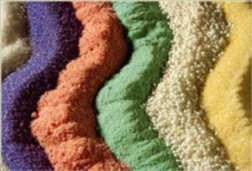
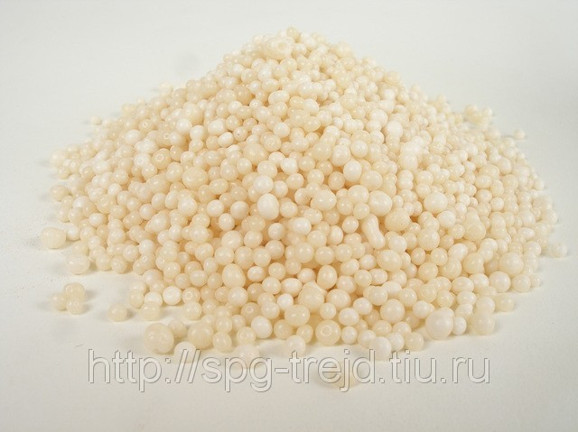
Азотні добрива
Азотні добрива. Виробництво азотних добрив базується не синтезі аміаку з молекулярного азоту і водню. Азот одержують з повітря, а водень із природного газу, нафтових і коксових газів. Азотні добрива являють собою білий чи жовтуватий кристалічний порошок (крім ціанаміду калію і рідких добрив), добре розчинні у воді, чи не поглинаються слабко поглинаються грунтом. Тому азотні добрива легко вимиваються, що обмежує їхнє застосування восени як основне добриво. Більшість з них володіє високої гігроскопічністю і вимагає особливого упакування і збереження. У таблиці №1 приведені дані про склад із властивостях основних азотних добрив.

Slide 6
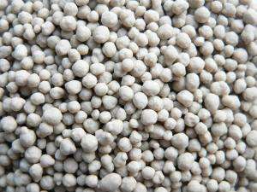
По випуску і використанню в сільському господарстві найголовніші з цієї групи - аміачна селітра і сечовина, що складають близько 60% всіх азотних добрив.
Азотні добрива використовують під усі сільськогосподарські культури.

Slide 7
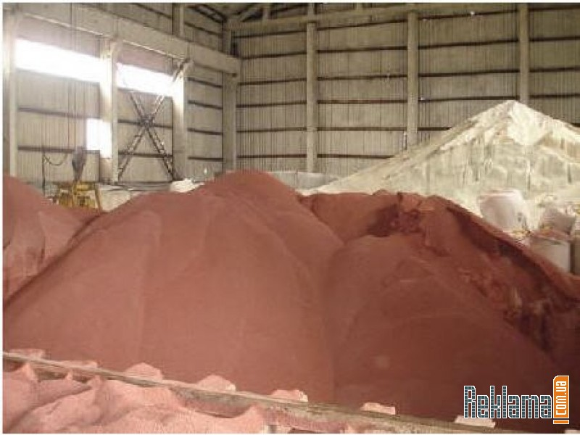
Фосфорні добрива
Фосфор - один з найважливіших елементів харчування рослин, тому що входить до складу білків. Якщо азот у грунті може поповнюватися шляхом фіксації його з повітря, то фосфати - тільки внесенням у грунт у виді добрив. Головні джерела фосфору - фосфорити, апатити, вівіаніт і відходи металургійної промисловості - томасшлак, фосфатшлак. Усі фосфорні добрива - аморфні речовини, білувато-сірий чи жовтуватий кольори. Основні з них - суперфосфат і фосфоритне борошно.

Slide 8
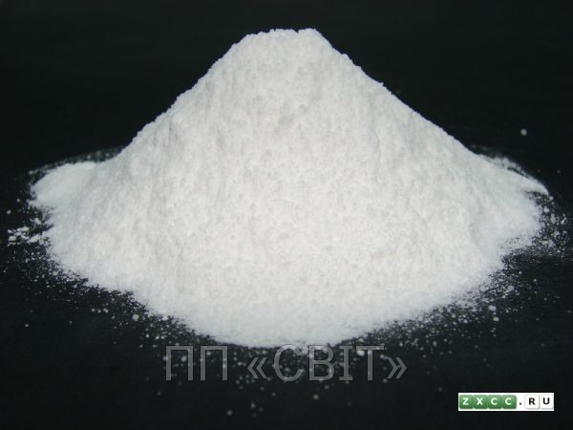
Поділ
По ступені розчинності ці добрива підрозділяють на наступні групи:
1) Розчинні у воді, легкодоступні для рослин - суперфосфати простий і подвійний, амонізований, збагачений;
2) Важкорозчинні (не розчинні у воді і майже не розчинні в слабких кислотах), вони не можуть безпосередньо використовуватися рослинами - це фосфоритне і кісткове борошно.

Slide 9

Фосфоритне борошно
Фосфоритне борошно - тонко розмелений природний фосфорит, з'єднання якого важкодоступні рослинам. Це добриво застосовують на кислих підзолистих, торф'яних, сірих лісових грунтах, а також на деградованих і вилужених чорноземах і червоноземах.

Slide 10
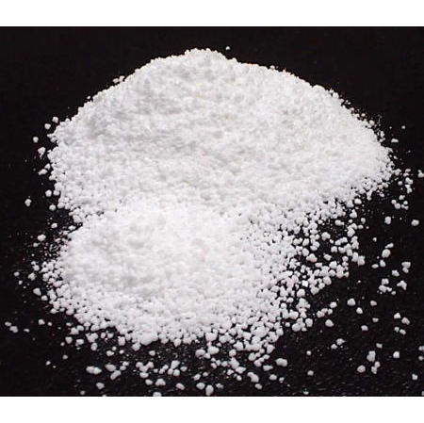
Калій
Калій - необхідний елемент для рослин. В основному він знаходиться в молодих зростаючих органах, клітинному соку рослин і сприяє швидкому нагромадженню вуглеводів.

Slide 11
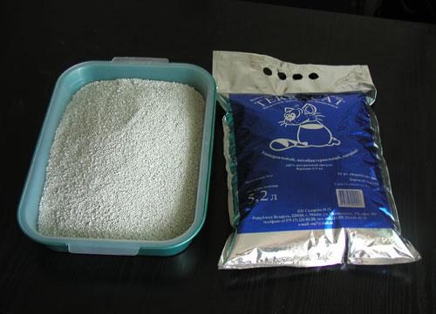
Багато калійних добрив являють собою природні калійні солі, використовувані в сільському господарстві в розмеленому виді. Великі розробки їх знаходяться в Солікамську, на Західній Україні, у Туркменії. Відкрито поклади калійних руд у Казахстану, Сибіру.
Значна кількість хлору в багатьох калійних добривах негативно впливає на ріст і розвиток рослин, а зміст натрію (у калійній солі і сильвініті) погіршує фізико-хімічні властивості багатьох грунтів, особливо чорноземних, каштанових і солонцевих.

Slide 12
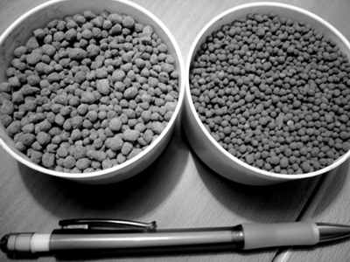
Групи калійних добрив
Калійні добрива підрозділяються на три групи:
1) Концентровані, що є продуктами заводської переробки калійних руд - хлористий калій, сірчанокислий калій, калійно-магнієвий концентрат, сульфат калію-магнію (калімагнезія);
2) Сирі калійні солі, що представляють собою розмелені природні калійні руди - каїніт, сильвініт;
3) Калійні солі, одержувані шляхом змішання сирих калійних солей з концентрованими, звичайно з хлористим калієм - 30-ти і 40%-ные калійні солі.
Як калійні добрива використовують також грубну золу і цементний пил.

Slide 13
Дякую за увагу!

